Slide 1


LỚP
10
Đại số
Chương 3: PHƯƠNG TRÌNH. HỆ PHƯƠNG TRÌNH
Bài 3: PHƯƠNG TRÌNH VÀ HỆ PHƯƠNG TRÌNH
BẬC NHẤT NHIỀU ẨN
I
PHƯƠNG TRÌNH VÀ HỆ HAI PHƯƠNG TRÌNH BẬC NHẤT HAI ẨN
II
HỆ BA PHƯƠNG TRÌNH BẬC NHẤT BA ẨN
Notes:
Hiệu ứng chưa đồng nhất và hợp lí. Nên để khung xuất hiện trước.

Slide 2
II. HỆ BA PHƯƠNG TRÌNH BẬC NHẤT BA ẨN
Hệ phương trình dạng tổng quát
Hệ phương trình dạng tam giác
Luyện tập
Nội dung

Slide 3
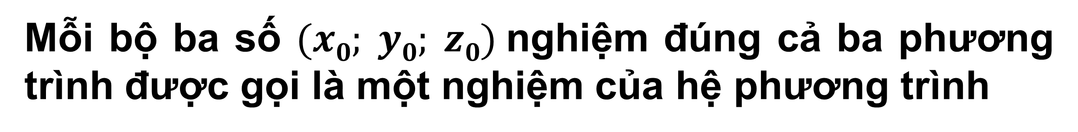
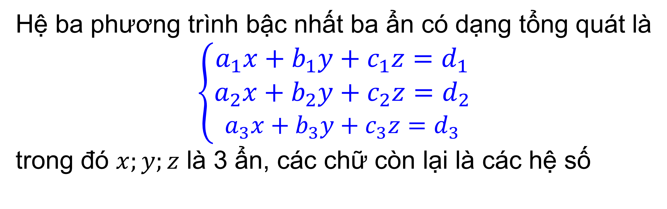
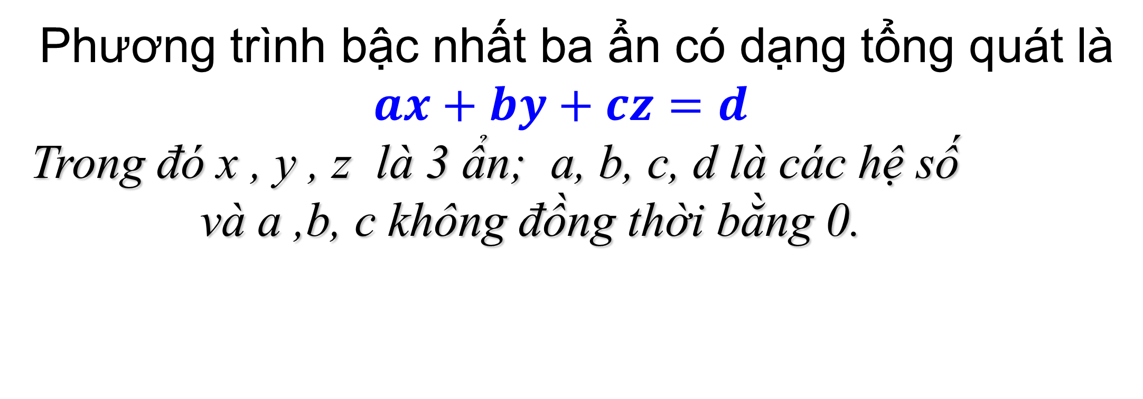
II
HỆ BA PHƯƠNG TRÌNH BẬC NHẤT BA ẨN
Phương trình bậc nhất ba ẩn có dạng tổng quát là
$$ax+by+cz=d$$
Trong đó x , y , z là 3 ẩn; a, b, c, d là các hệ số
và a ,b, c không đồng thời bằng 0.
Hệ ba phương trình bậc nhất ba ẩn có dạng tổng quát là
$$\left\{\begin{aligned}a_{1}x+b_{1}y+c_{1}z=d_{1} \\ a_{2}x+b_{2}y+c_{2}z=d_{2} \\ a_{3}x+b_{3}y+c_{3}z=d_{3}\end{aligned}\right.$$
trong đó $x;y;z$ là 3 ẩn, các chữ còn lại là các hệ số
Mỗi bộ ba số $(x0; y0; z0)$nghiệm đúng cả ba phương trình được gọi là một nghiệm của hệ phương trình
Notes:
.Nên đảo lại tử mẫu giống SGK cho HS dễ theo dõi. Chỗ nhận xét chưa đúng . Phải thay là “ Thương ….” như sách giáo khoa.
Số phức nghịch đảo không được kí hiệu là $z^{−1}$.

Slide 4
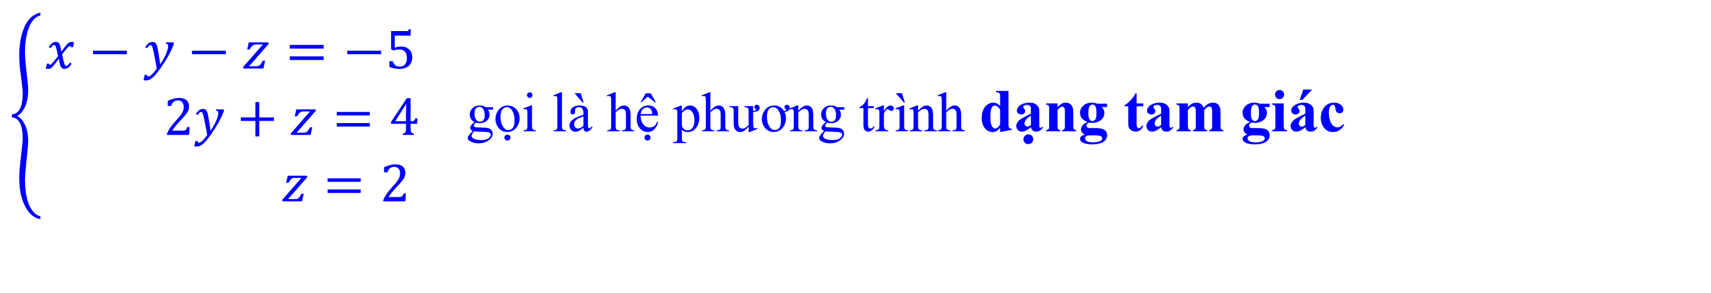
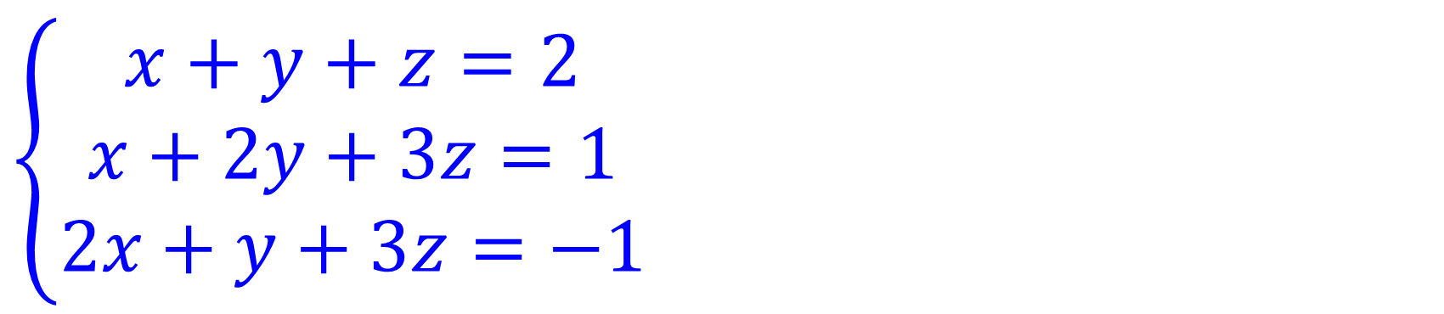
II
HỆ BA PHƯƠNG TRÌNH BẬC NHẤT BA ẨN
Ví dụ về hệ phương trình bậc nhất 3 ẩn
$\left\{\begin{aligned}x−y−z=−5 \\ 2y+z=4 \\ z=2\end{aligned}\right.$ $\text{g}\text{ọ}\text{i} \text{l}\text{à }\text{h}\text{ệ }\text{ph}\text{ươ}\text{ng} \text{tr}\text{ì}\text{nh} \text{d}\text{ạ}\text{ng} \text{tam} \text{gi}\text{á}\text{c}$
$$\left\{\begin{aligned}x+y+z=2 \\ x+2y+3z=1 \\ 2x+y+3z=−1\end{aligned}\right.$$
Notes:
.Nên đảo lại tử mẫu giống SGK cho HS dễ theo dõi. Chỗ nhận xét chưa đúng . Phải thay là “ Thương ….” như sách giáo khoa.
Số phức nghịch đảo không được kí hiệu là $z^{−1}$.

Slide 5
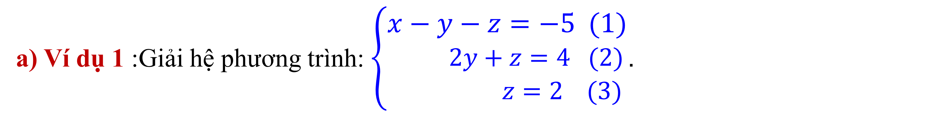
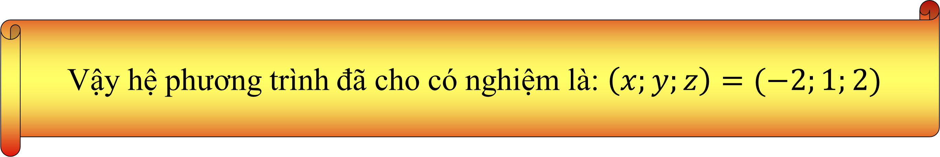
II
HỆ BA PHƯƠNG TRÌNH BẬC NHẤT BA ẨN
Ví dụ về giải hệ ba phương trình bậc nhất ba ẩn :
a) Ví dụ 1 :Giải hệ phương trình: $\left\{\begin{aligned}x−y−z=−5 (1) \\ 2y+z=4 (2) \\ z=2 (3)\end{aligned}\right.$.
Thế z =2 vào pt(2) ta được : $2y+2=4⇔y=1$
Thế z=2, y=1 vào pt(1) ta được $x−1−2=−5⇔x=−2$
Vậy hệ phương trình đã cho có nghiệm là: $\left(x;y;z\right)=(−2;1;2)$
Notes:
.Nên đảo lại tử mẫu giống SGK cho HS dễ theo dõi. Chỗ nhận xét chưa đúng . Phải thay là “ Thương ….” như sách giáo khoa.
Số phức nghịch đảo không được kí hiệu là $z^{−1}$.

Slide 6
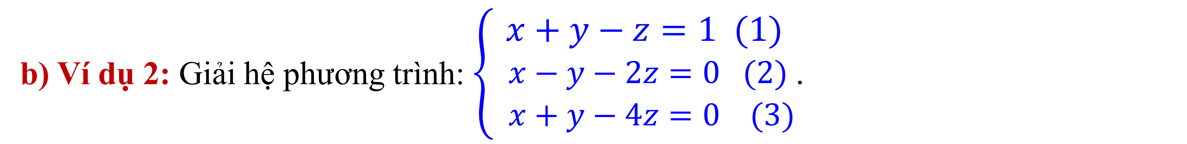

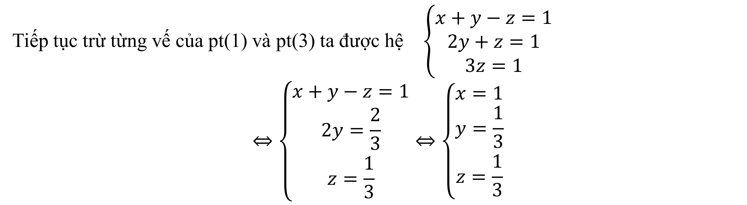
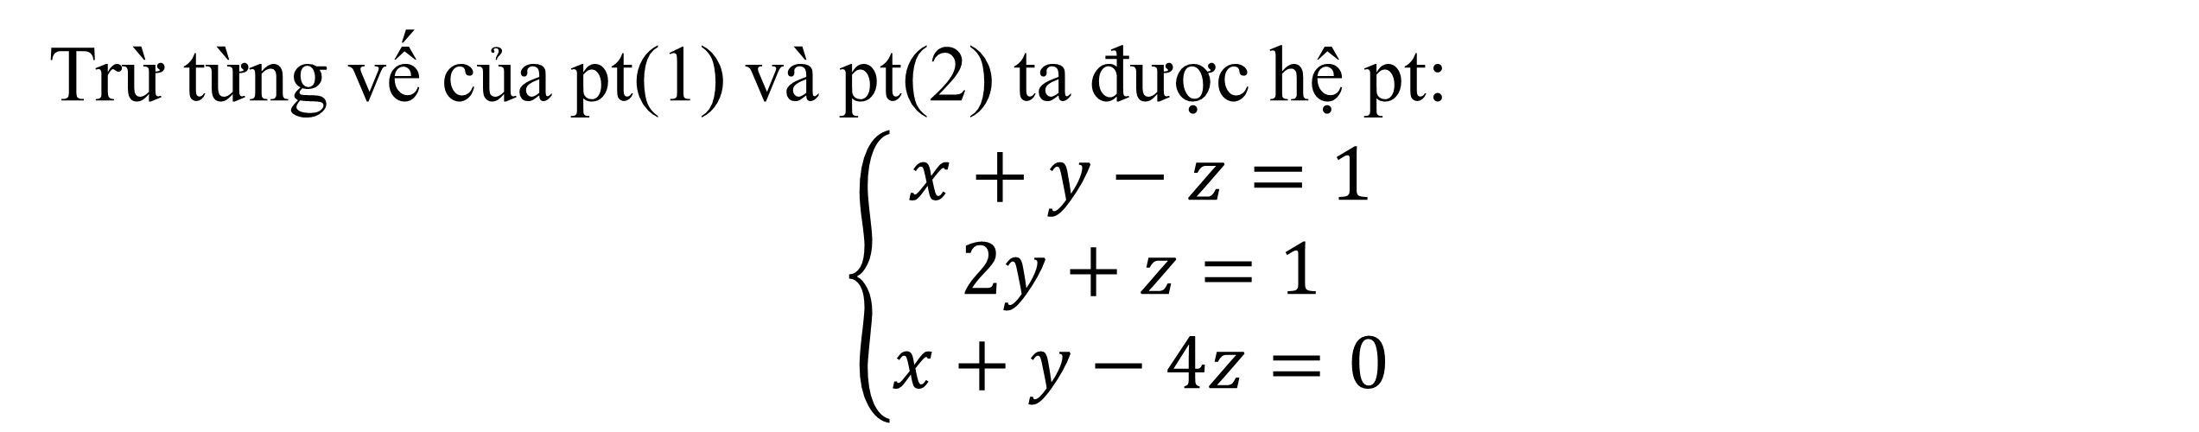
II
HỆ BA PHƯƠNG TRÌNH BẬC NHẤT BA ẨN
Ta có thể đưa HPT về dạng tam giác bằng cách khử dần ẩn số (khử ẩn x ở PT(2) rồi khử ẩn x và y ở PT(3),…). Dùng phương pháp cộng đại số giống như hệ 2 PT bậc nhất 2 ẩn.
Ví dụ về giải hệ ba phương trình bậc nhất ba ẩn :
b) Ví dụ 2: Giải hệ phương trình: $\left\{\begin{aligned}x+y−z=1 (1) \\ x−y−2z=0 (2) \\ x+y−4z=0 (3)\end{aligned}\right.$.
Trừ từng vế của pt(1) và pt(2) ta được hệ pt:
$$\left\{\begin{aligned}x+y−z=1 \\ 2y+z=1 \\ x+y−4z=0\end{aligned}\right.$$
Tiếp tục trừ từng vế của pt(1) và pt(3) ta được hệ $\left\{\begin{aligned}x+y−z=1 \\ 2y+z=1 \\ 3z=1\end{aligned}\right.$
$$⇔\left\{\begin{aligned}x+y−z=1 \\ 2y=\frac{2}{3} \\ z=\frac{1}{3}\end{aligned}\right.⇔\left\{\begin{aligned}x=1 \\ y=\frac{1}{3} \\ z=\frac{1}{3}\end{aligned}\right.$$
Vậy hệ pt đã cho có nghiệm là
$$\left(x;y;z\right)=(1;\frac{1}{3};\frac{1}{3})$$
Notes:
.Nên đảo lại tử mẫu giống SGK cho HS dễ theo dõi. Chỗ nhận xét chưa đúng . Phải thay là “ Thương ….” như sách giáo khoa.
Số phức nghịch đảo không được kí hiệu là $z^{−1}$.

Slide 7




II
HỆ BA PHƯƠNG TRÌNH BẬC NHẤT BA ẨN
Hoạt động theo nhóm
Giải hệ phương trình sau
Nhóm 1 $\left\{\begin{aligned}x+3y+2z=8 \\ 2x+2y+z=6 \\ 3x+y+z=6\end{aligned}\right.$
ĐS: $\left(x;y;z\right)=(1;1;2)$
Nhóm 2 $\left\{\begin{aligned}x−3y+2z=−7 \\ −2x+4y+3z=8 \\ 3x+y−z=5\end{aligned}\right.$
ĐS: $\left(x;y;z\right)=(\frac{11}{14};\frac{5}{2};−\frac{1}{7})$
Notes:
.Nên đảo lại tử mẫu giống SGK cho HS dễ theo dõi. Chỗ nhận xét chưa đúng . Phải thay là “ Thương ….” như sách giáo khoa.
Số phức nghịch đảo không được kí hiệu là $z^{−1}$.

Slide 8
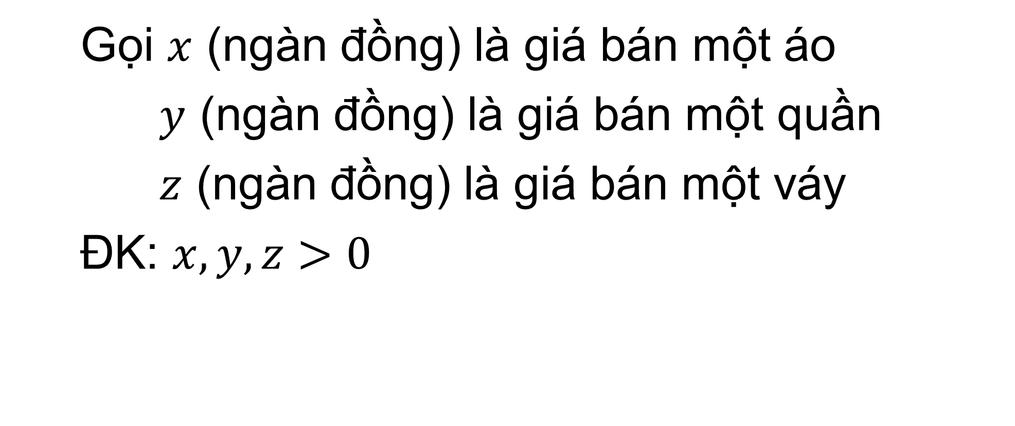
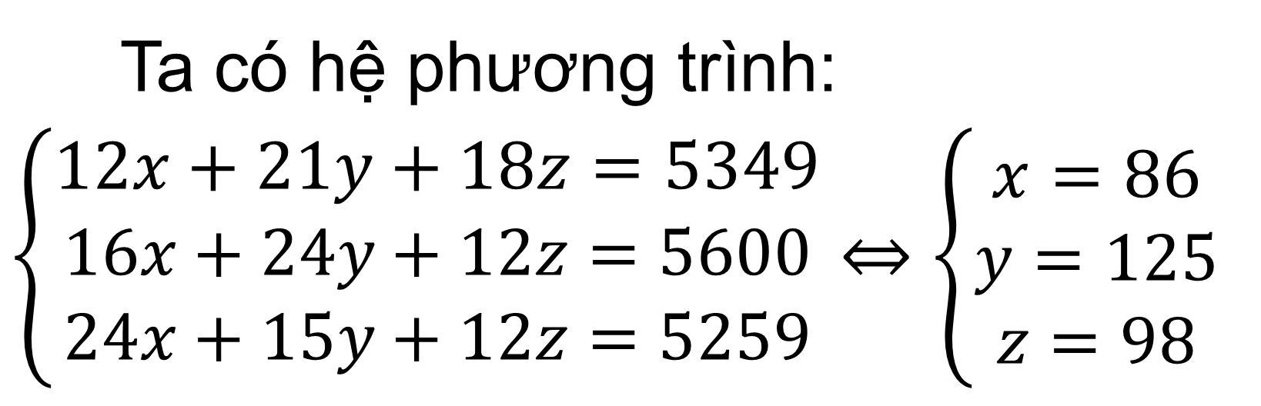
II
HỆ BA PHƯƠNG TRÌNH BẬC NHẤT BA ẨN
Ví dụ 3:
Một cửa hàng bán áo sơ mi, quần âu nam và váy nữ. Ngày thứ nhất bán được 12 áo, 21 quần và 18 váy, doanh thu là 5349000 đồng. Ngày thứ hai bán được 16 áo, 24 quần và 12 váy, doanh thu là 5600000 đồng. Ngày thứ ba bán được 24 áo, 15 quần và 12 váy, doanh thu là 5259000 đồng. Hỏi giá bán mỗi áo, mỗi quần và mỗi váy là bao nhiêu?
Gọi $x$ (ngàn đồng) là giá bán một áo
$y$ (ngàn đồng) là giá bán một quần
$z$ (ngàn đồng) là giá bán một váy
ĐK: $x,y,z>0$
Ta có hệ phương trình:
$$\left\{\begin{aligned}12x+21y+18z=5349 \\ 16x+24y+12z=5600 \\ 24x+15y+12z=5259\end{aligned}\right.⇔\left\{\begin{aligned}x=86 \\ y=125 \\ z=98\end{aligned}\right.$$
Notes:
.Nên đảo lại tử mẫu giống SGK cho HS dễ theo dõi. Chỗ nhận xét chưa đúng . Phải thay là “ Thương ….” như sách giáo khoa.
Số phức nghịch đảo không được kí hiệu là $z^{−1}$.

Slide 9



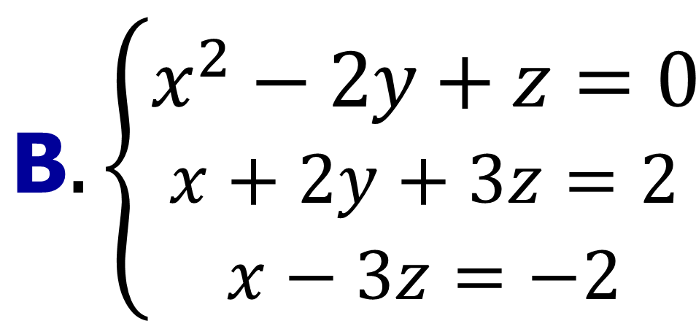

BÀI TẬP TRẮC NGHIỆM
Câu 1.
Hệ phương trình nào sau đây là hệ phương trình bậc nhất 3 ẩn
$$\text{A}\text{. }\left\{\begin{aligned}x^{2}+x=1 \\ x−2y=0 \\ x+3z=2\end{aligned}\right.\text{.}$$
$$\text{B}\text{.}\left\{\begin{aligned}x^{2}−2y+z=0 \\ x+2y+3z=2 \\ x−3z=−2\end{aligned}\right.$$
$$\text{C}\text{.}\left\{\begin{aligned}x+5y=1 \\ x−2y+3z=0 \\ x+3z=4\end{aligned}\right.$$
$$\text{D}\text{.}\left\{\begin{aligned}x−3y+z=1 \\ 2x−2y+5z^{3}=0 \\ −3x−3z=2\end{aligned}\right.$$
C
Bài giải
$$\text{Ch}\text{ọ}\text{n} \text{C}\text{.}$$
Notes:
Giữ lại từ các hiệu ứng 4. Các hiệu ứng dùng đồng nhất từ trái sang phải.
Viết $\overline{z}$ sai ở hiệu ứng 5.
Tách hiệu ứng 6 thảnh 2 hiệu ứng.

Slide 10
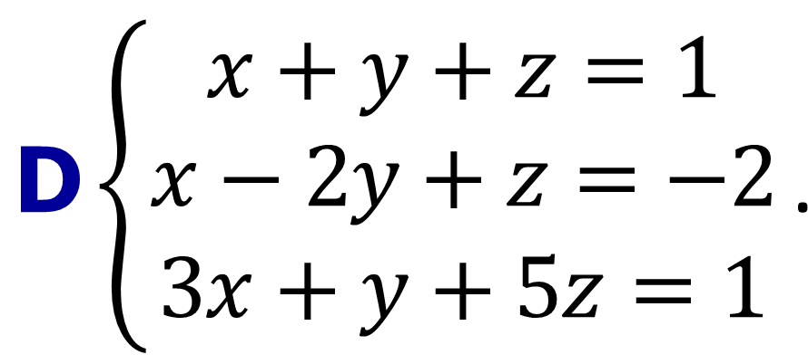

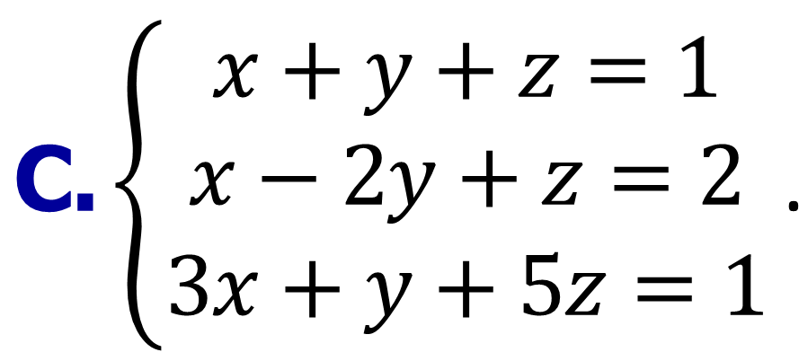
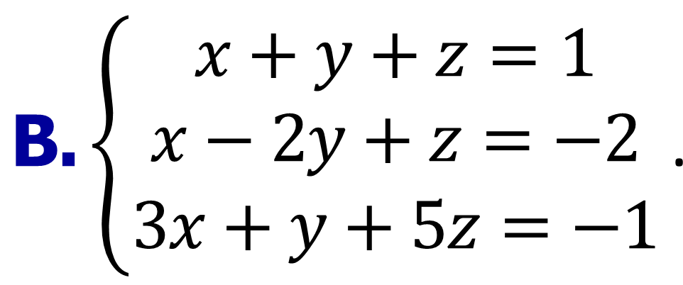
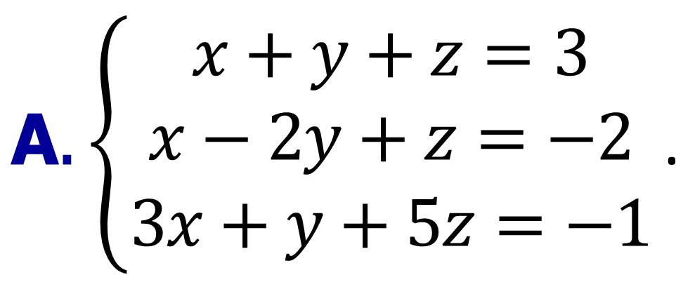

BÀI TẬP TRẮC NGHIỆM
Câu 2.
Hệ phương trình nào sau đây có nghiệm là $(1;1;−1)$
$$\text{A}\text{.}\left\{\begin{aligned}x+y+z=3 \\ x−2y+z=−2 \\ 3x+y+5z=−1\end{aligned}\right.\text{.}$$
$$\text{B}\text{.}\left\{\begin{aligned}x+y+z=1 \\ x−2y+z=−2 \\ 3x+y+5z=−1\end{aligned}\right.\text{.}$$
$$\text{C}\text{.}\left\{\begin{aligned}x+y+z=1 \\ x−2y+z=2 \\ 3x+y+5z=1\end{aligned}\right.\text{.}$$
$$\text{D}\left\{\begin{aligned}x+y+z=1 \\ x−2y+z=−2 \\ 3x+y+5z=1\end{aligned}\right.\text{.}$$
B
Bài giải
Hướng 1: Thay $x=1;y=1;z=−1$ vào các hệ phương trình, ta thấy đáp án B thỏa mãn.
Hướng 2: giải các hệ phương trình (có thể sử dụng MTCT), ta thấy đáp án B thỏa mãn.
$$\text{Ch}\text{ọ}\text{n} \text{B}\text{.}$$
Notes:
Giữ lại từ các hiệu ứng 4. Các hiệu ứng dùng đồng nhất từ trái sang phải.
Viết $\overline{z}$ sai ở hiệu ứng 5.
Tách hiệu ứng 6 thảnh 2 hiệu ứng.

Slide 11





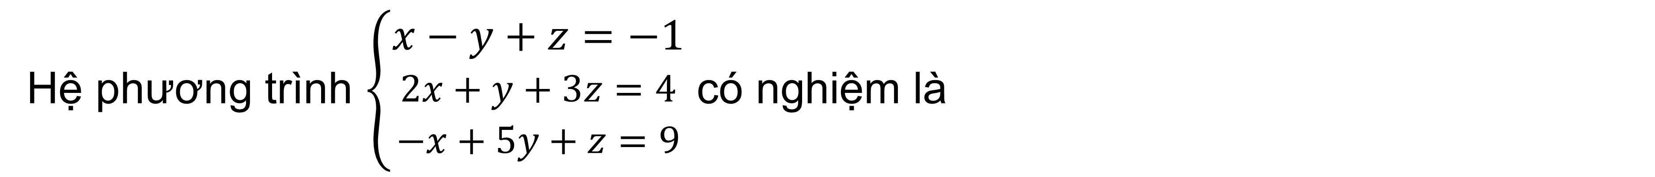
BÀI TẬP TRẮC NGHIỆM
Câu 3.
Hệ phương trình $\left\{\begin{aligned}x−y+z=−1 \\ 2x+y+3z=4 \\ −x+5y+z=9\end{aligned}\right.$ có nghiệm là
A
$$\text{A}\text{. }(1;2;0)\text{.}$$
$$\text{B}\text{.} (−1;−2;0)\text{.}$$
$$\text{C}\text{.} (0;1;2)\text{.}$$
$$\text{D}\text{.} (1;2;1)\text{.}$$
Bài giải
Sử dụng MTCT, giải hệ, ta được nghiệm của hệ phương trình là $(1;2;0)$
$$\text{Ch}\text{ọ}\text{n} \text{A}\text{.}$$
Notes:
Giữ lại từ các hiệu ứng 4. Các hiệu ứng dùng đồng nhất từ trái sang phải.
Viết $\overline{z}$ sai ở hiệu ứng 5.
Tách hiệu ứng 6 thảnh 2 hiệu ứng.

Slide 12

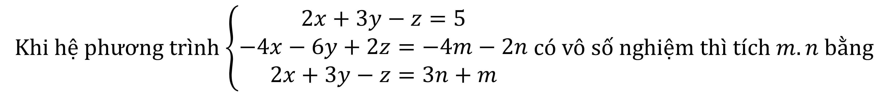




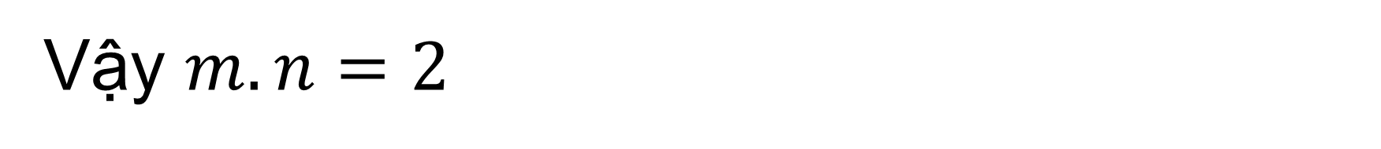
BÀI TẬP TRẮC NGHIỆM
Khi hệ phương trình $\left\{\begin{aligned}2x+3y−z=5 \\ −4x−6y+2z=−4m−2n \\ 2x+3y−z=3n+m\end{aligned}\right.$ có vô số nghiệm thì tích $m.n$ bằng
Câu 4.
$$\text{A}\text{.} 3\text{.}$$
$$\text{B}\text{.} \text{−2.}$$
$$\text{C}\text{.} −3\text{.}$$
D
$$\text{D}\text{.} \text{2}\text{.}$$
Bài giải
Hệ có vô số nghiệm khi và chỉ khi $\left\{\begin{aligned}\frac{−4m−2n}{5}=−2 \\ \frac{−1}{−1}=\frac{3n+m}{5}\end{aligned}\right.$ $⇔\left\{\begin{aligned}m=2 \\ n=1\end{aligned}\right.$
Chọn D
Vậy $m.n=2$
Notes:
Giữ lại từ các hiệu ứng 4. Các hiệu ứng dùng đồng nhất từ trái sang phải.
Viết $\overline{z}$ sai ở hiệu ứng 5.
Tách hiệu ứng 6 thảnh 2 hiệu ứng.

Slide 13





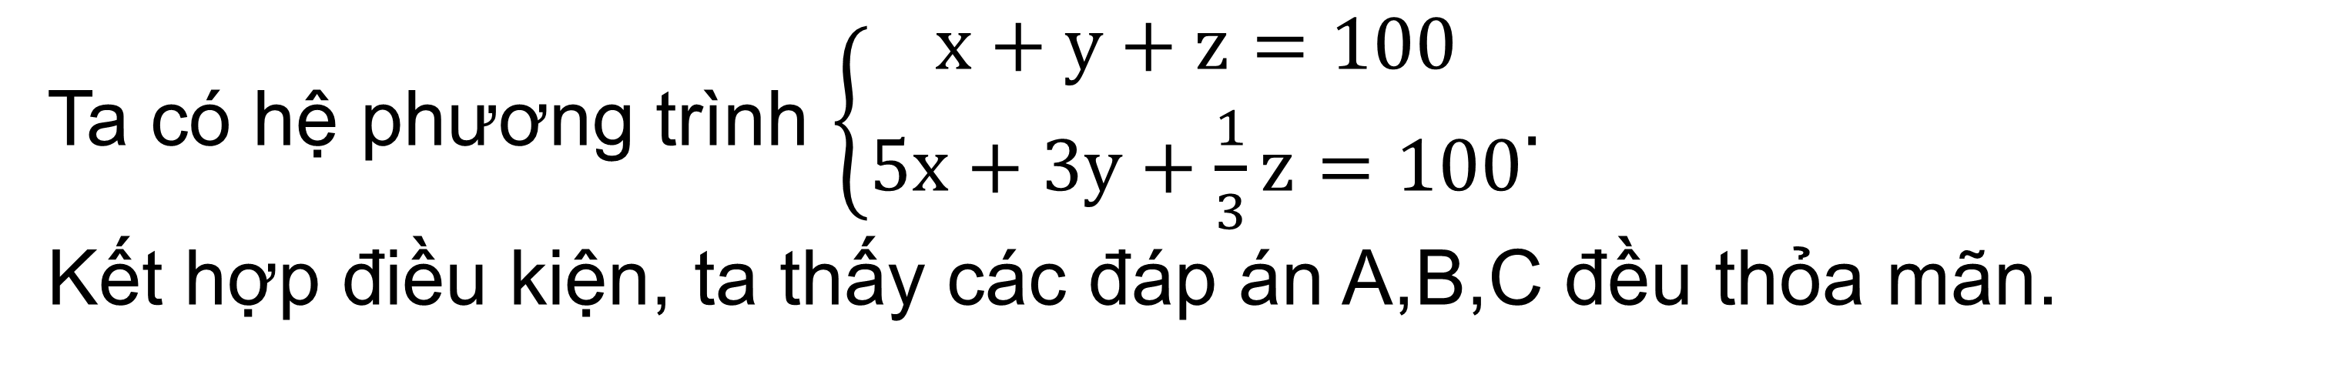
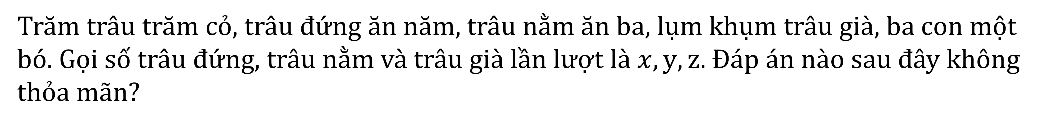
BÀI TẬP TRẮC NGHIỆM
Câu 5.
Trăm trâu trăm cỏ, trâu đứng ăn năm, trâu nằm ăn ba, lụm khụm trâu già, ba con một bó. Gọi số trâu đứng, trâu nằm và trâu già lần lượt là $x, y, z.$ Đáp án nào sau đây không thỏa mãn?
$$\text{A}\text{.} \text{.}\left\{\begin{aligned}x=4 \\ y=18 \\ z=78\end{aligned}\right.$$
$$\text{B}\text{.}\left\{\begin{aligned}x=8 \\ y=11 \\ z=81\end{aligned}\right.$$
$$\text{C}\text{.}\left\{\begin{aligned}x=12 \\ y=4 \\ z=84\end{aligned}\right.\text{.}$$
$$\text{D}\text{.}\left\{\begin{aligned}x=4 \\ y=20 \\ z=76\end{aligned}\right.\text{.}$$
D
Đk: $0<x,y,z<100;x,y,z∈ℕ$
Ta có hệ phương trình $\left\{\begin{aligned}x+y+z=100 \\ 5x+3y+\frac{1}{3}z=100\end{aligned}.\right.$
Kết hợp điều kiện, ta thấy các đáp án A,B,C đều thỏa mãn.
$$\text{Ch}\text{ọ}\text{n} \text{D}\text{.}$$
Notes:
Giữ lại từ các hiệu ứng 4. Các hiệu ứng dùng đồng nhất từ trái sang phải.
Viết $\overline{z}$ sai ở hiệu ứng 5.
Tách hiệu ứng 6 thảnh 2 hiệu ứng.

Slide 14
TIẾT HỌC KẾT THÚC
TRÂN TRỌNG CÁM ƠN CÁC EM HỌC SINH ĐÃ THEO DÕI
Notes:
Giữ lại từ các hiệu ứng 4. Các hiệu ứng dùng đồng nhất từ trái sang phải.
Viết $\overline{z}$ sai ở hiệu ứng 5.
Tách hiệu ứng 6 thảnh 2 hiệu ứng.

